Slide 1
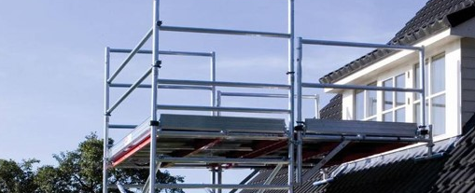
Een vaste steiger
VEILIG WERKEN OP HOOGTE

Slide 2
Risico’s
Vallen door opening van werkvloer;
Door opening leuning vallen;
Omvallen van de steiger;
Bezwijken van de steiger;
Vallende voorwerpen van personen die boven je werken op de steiger.

Slide 3
Maatregelen
Opbouwen en afbreken steiger alleen door steigerbouwer;
Steiger pas betreden na goedkeuring van steigerbouwer;
Laat geen rommel op de steiger liggen
Gooi geen materiaal of gereedschap naar beneden;
Materiaal niet hoger stapelen dan 55 cm;
Zorg voor goede werkverlichting op de steiger;
Gebruik beide handen bij beklimmen van de steiger;
Voorkom verspreiden van vonken bij open vuur (lassen, branden, snijden);
Niet aan steigermateriaal lassen of branden.

Slide 4
Maatregelen (2)
Gladde planken bestrooien met zand
(regen, ijzel of sneeuw);
Stop werkzaamheden op de steiger bij windkracht zes of hoger;
Alleen steigerbouwer mag de steiger aanpassen;
Geen hijswerktuigen aan steiger bevestigen;
Niet werken op ladder of trap op de steiger;
Steiger niet te zwaar belasten
Steiger moet geaard zijn als er met elektrisch gereedschap op gewerkt wordt.

Slide 5
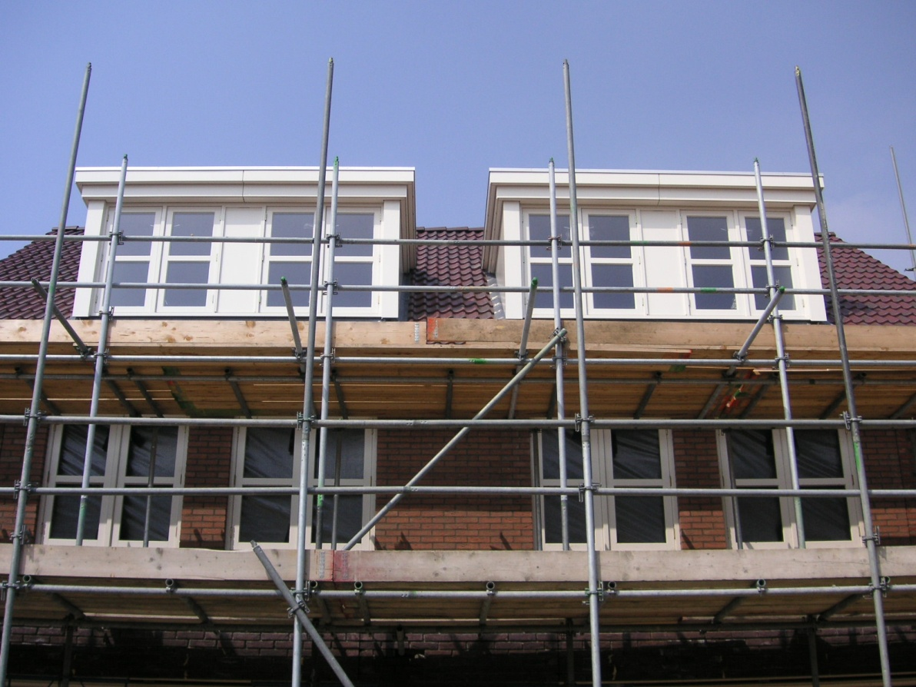
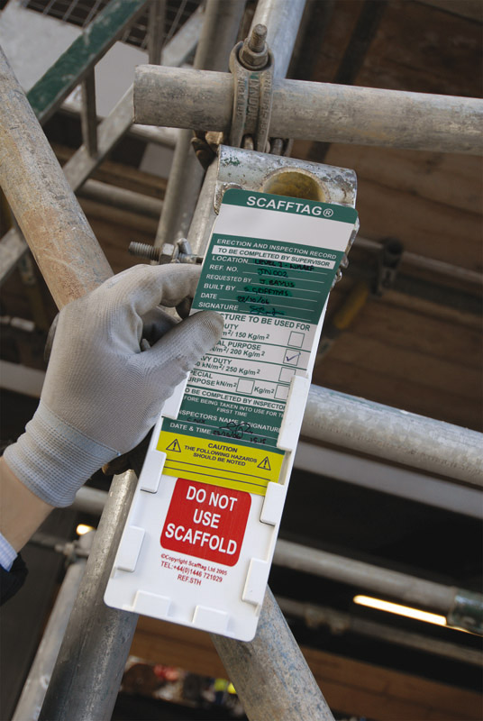
Voorbeelden van juiste beveiliging
Juist opgebouwde steiger
Steigerkaart (niet verplicht maar handig)

Slide 6
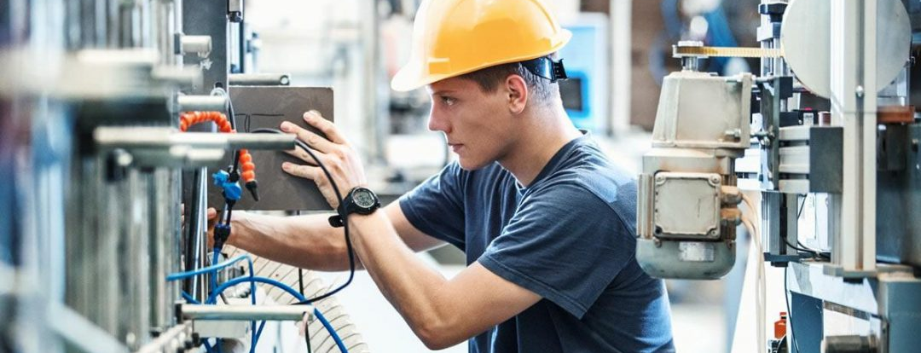
Contact
Korenmolenlaan 4
3447 GG Woerden
0348 437 375
info@arbotechniek.nl
www.arbotechniek.nl

